Slide 1
Повторим
1 вариант
2 вариант
Назови феодальное сословие польского общества
Кревская уния была подписана в а) 1410 г б) 1385 г в) 1374 г
Назови главное последствие принятия Кошицкого привилея
В чем значение Грюнвальдской битвы
Назови самого известного правителя Польши
Грюнвальдская битва произошла в а) 1410 г б) 1385 г в) 1374 г
Назови главное последствие подписания Кревской унии
В чем значение Грюнвальдской битвы

Slide 2
Д.З §16 НЗ

Slide 3
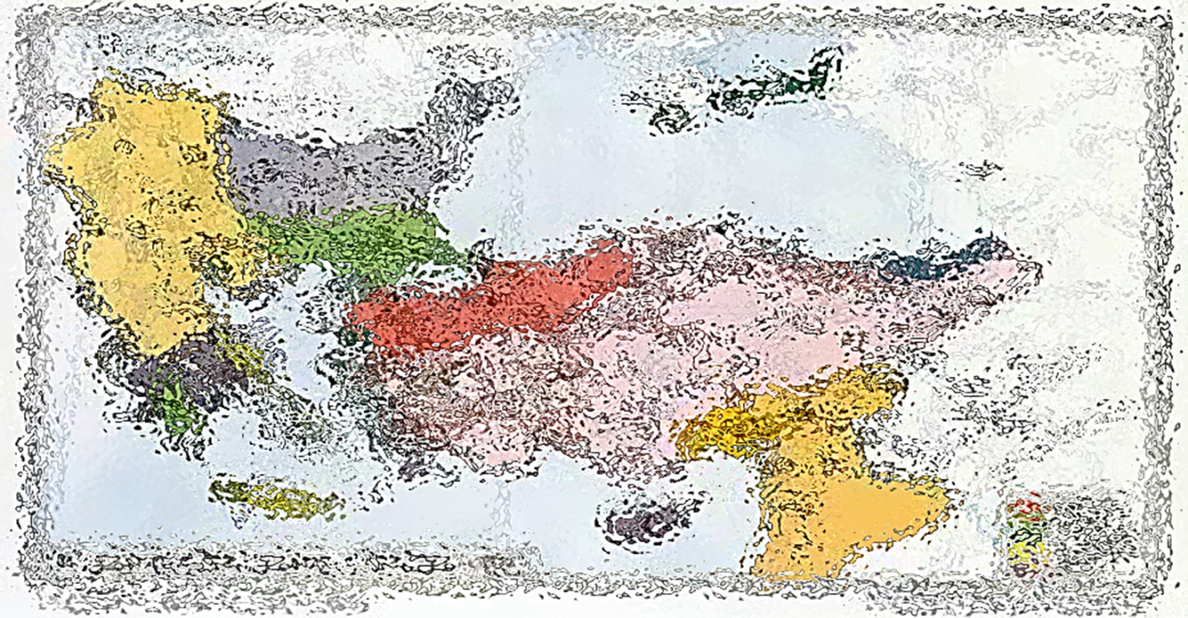
Страны Балканского
полуострова
в XIV-XV вв

Slide 4
Цели:
1. Знать южнославянские страны Балканского полуострова, показывать на карте
Как они развивались по сравнению со странами Западной Европы и почему
Называть правителей и героев южнославянских государств
Знать события, которые произошли в 1389г, 1439 г, 1453 г

Slide 5
НЗ
Знать :
Страны Балканского полуострова: Болгария, Византия, Хорватия, Сербия, Албания, Греция. Уметь показывать их на карте
Особенности развития феодальных отношений в южнославянских государствах
Более медленное развитие по сравнению с Западной Европой
Внутренние феодальные междоусобицы
Войны между южнославянскими государствами
Понятия: церковная уния, «Законник Стефана Душана»
Даты:
1389г, 1439 г, 1453 г
Личности:
Стефан Душан, Иван Александр, Милош Обилич, Константин Палеолог

Slide 6
Охарактеризовать положение балканских
государств накануне турецкого завоевания
Стр.89-90.
План характеристики
Перечислить государства
В состав каких государств входили
Были ли независимыми
Были ли централизованными
Известные правители

Slide 7
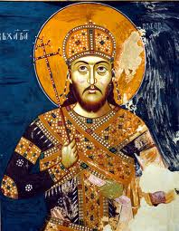
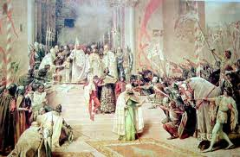
Положение балканских государств в XIVв.
Хорватия входит в состав Венгерского королевства;
Сербия распадается на несколько независимых
владений после смерти Стефана Душана;
3. В Болгарии начинается феодальная раздробленность,
а после смерти Ивана Александра её начинают
захватывать турки;

Slide 8
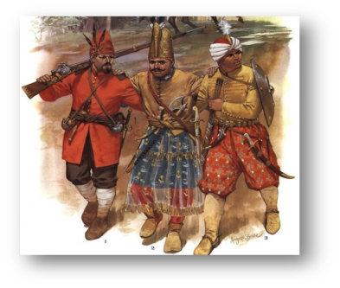
Каковы причины успехов турок в завоевании государств Балканского полуострова?
Стр.90-92
Причины
Ослабление Византии;
Использование Византией в войнах Сербии с Болгарией турок;
3. Ослабление балканских государств в борьбе с
Византией и Османской империей;
4. Нежелание балканских правителей объединиться в
борьбе против турок;

Slide 9
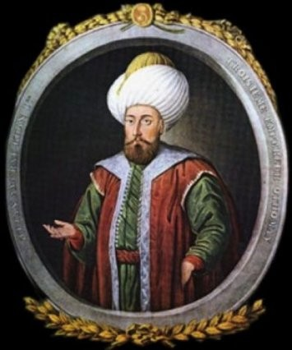
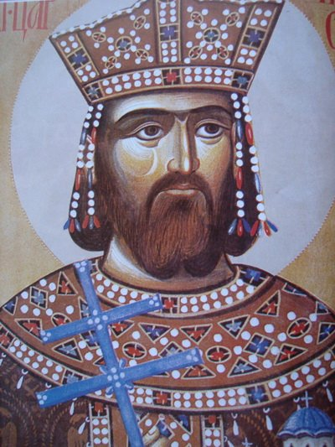
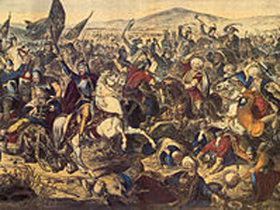
Битва на Косовом поле
Когда произошла?
Кто такие Милош Обилич,
Мурад I, Лазарь?
Чем закончилась, почему?

Slide 10
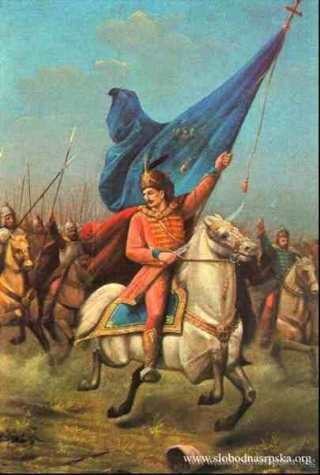
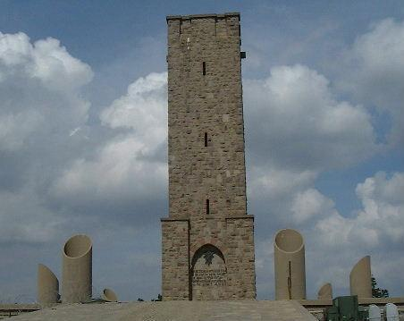
Причины поражения на Косовом поле
Численное превосходство турецких войск;
Отсутствие единства южнославянских
народов;
3. Частые войны между балканскими
государствами;
Раздробленность Болгарии
и Сербии;
Междоусобные
войны;

Slide 11
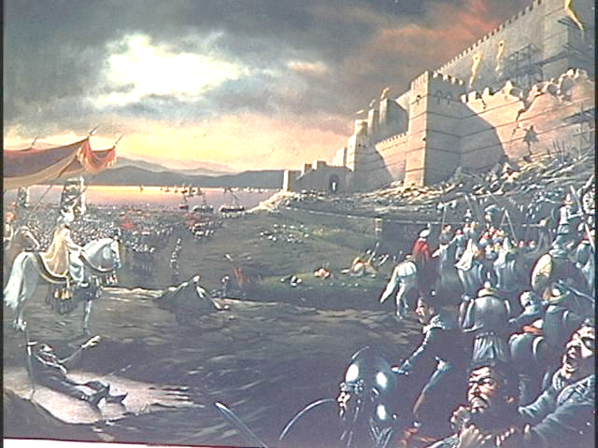
Какова цель и результат
созыва Флорентийского
собора?
Стр.93

Slide 12
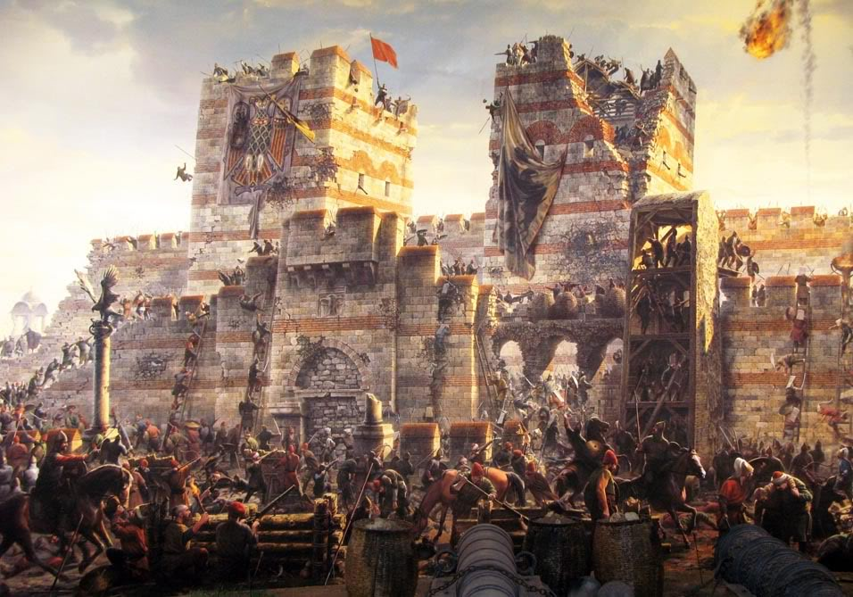
1439г.- флорентийская уния
(попытка объединения католической
и православной церквей в надежде на
помощь европейских государств Византии
в борьбе против турок);
апрель 1453г.-
начало осады
Константинополя.
29 мая 1453г.-
падение Византии.

Slide 13
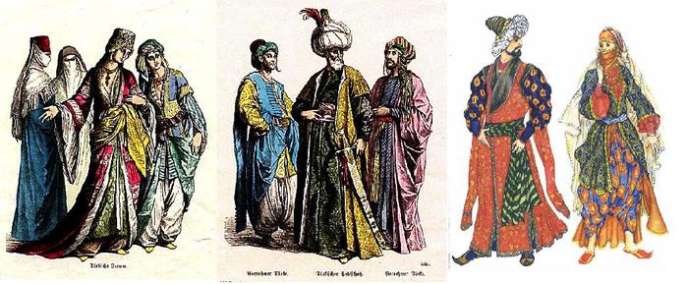
Какие изменения произошли
в жизни народов Балканского
полуострова в результате
турецкого завоевания?
Стр.93-94

Slide 14
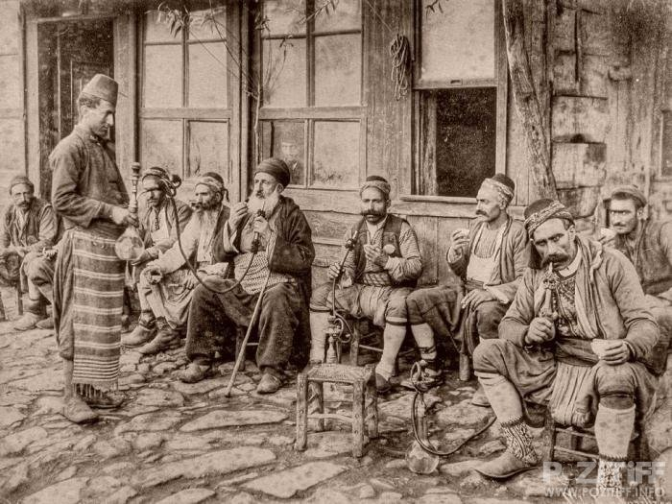
Последствия завоевания
Убиты и уведены в рабство десятки тысяч людей;
Разрушение и разграбление крупнейших городов;
Сохранение в должностях православных
священников;
4. Сохранение сельских общин с их руководителями;
5. Национальное и религиозное угнетение местного
населения;
Ограничение прав
порабощённых народов;

Slide 15
Достигли ли поставленных целей?
Я узнал, что
Я понял, что..
Я научился…
Мне было сложно..
Мне было интересно..
Я не понял..

Slide 16
Выбрать страны, которые относятся к южнославянским :
А) Болгария б) Византия в) Сербия г) Польша д) Чехия е) Священная Римская империя
2. Страны Балканского полуострова были захвачены
А) немцами б) турками в) русскими
3. Титул «царя сербов и греков» принял а ) Стефан Душан б) Иван Александр в ) Милош Обилич
4. 1389 г – это : а ) год принятия Флорентийской унии б) год захвата турками Константинополя в)битва на Косовом поле
5. Константинополь был захвачен в а) 1439 г генуэзцами б) в1389 году сербами в) 1453 г турками - османами

